Slide 1
网络信息安全
Chapter 6
More on Symmetric Ciphers
现代密码学理论与实践-06
<number>/58

Slide 2
本章要点
多重加密是将一个加密算法多次使用的技术，明文通过加密算法转化为密文，然后将该密文作为输入重新执行加密算法，该过程可以重复多次。
三重DES(3DES)在三个阶段使用DES算法，共用到两组或三组密钥。
选择工作模式是一项增强密码算法或者使算法适应具体应用的技术。
对称密码有5种工作模式，电码本模式、密文分组链接模式、密文反馈模式、输出反馈模式和计数器模式。
现代密码学理论与实践-06
<number>/57

Slide 3
6.1 多重加密与三重DES算法
寻找代替DES的新密码的理由是显然的
  密钥的穷举攻击是可行的
AES是一种新的安全的密码
在AES之前，还可以用DES进行多次加密，且使用多个密钥
三重DES(Triple-DES)被广泛接受
现代密码学理论与实践-06
<number>/57

Slide 4
6.1.1 双重DES
多次加密的最简单形式是进行两次加密，每次使用不同的密钥
  C = E_{K2}(E_{K1}(P))
  P = D_{K1}(D_{K2}(C))
  这种方法的密钥长度是56x2=112位
虽然双重DES对应的映射与单DES对应的映射不同，但是有中途相遇攻击 “meet-in-the-middle”
  只要连续使用密码两次，这种攻击总是有效
  因为X = E_{K1}(P) = D_{K2}(C)
  用所有可能的密钥加密明文P并把结果存储起来
  然后用所有可能的密钥解密密文C，寻找匹配的X值
  因此复杂度只有O(2⁵⁶)
现代密码学理论与实践-06
<number>/57
Notes:
The simplest form of multiple encryption has two encryption stages and two keys - Double-DES.
Have concern that there might be a single key that is equivalent to using 2 keys as above, not likely but only finally proved in 1992.
More seriously have the “meet-in-the-middle” attack, first described by Diffie in 1977. It is a known plaintext attack (ie have know pair (P,C), and attempts to find by trial-and-error a value X in the “middle” of the double-DES encryption of this pair, and chances of this are much better at O(2^56) than exhaustive search at O(2^112).

Slide 5
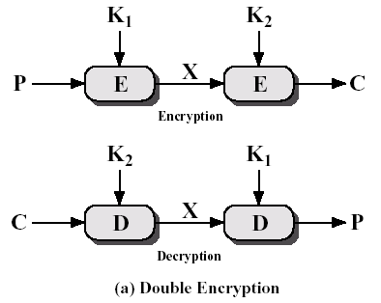
双重DES和三重DES
双重DES (Double DES)
  给定明文P和加密密钥K₁和K₂,
  加密：C=E_{K2}[E_{K1}[P]]
  解密：P=D_{K1}[D_{K2}[C]]
  密钥长度为56x2=112位
  存在中途相遇攻击问题
现代密码学理论与实践-06
<number>/57

Slide 6
中途相遇攻击(Meet-in-the-Middle Attack)
这种攻击对使用两次加密的分组密码都有效
C=E_{K2}[E_{K1}[P]]，则X=E_{K1}[P]=D_{K2}[C]
若已知(P, C)，则
  对2⁵⁶个可能的K₁加密P，结果存入表中，按X值排序
  对2⁵⁶个可能的K₂解密C，在表中寻找匹配
  如果产生匹配，则用一个新的明文密文对检测所得两个密钥
  如果两密钥产生正确的密文，则接受为正确密钥
对任意给定的明文P，双重DES产生的密文有2⁶⁴可能，密钥空间为2¹¹²。对给定明文P，可产生给定密文C的密钥的个数平均为2¹¹²/2⁶⁴=2⁴⁸。上述攻击过程对第一个(P,C)对将产生2⁴⁸个错误的结果，而对第二个(P,C)对，错误结果的概率就降为2⁴⁸⁻⁶⁴ =2⁻¹⁶，即中途相遇攻击使用两组已知明密文对就可以检测到正确密钥的概率是1-2⁻¹⁶，攻击双重DES，工作量仅为2⁵⁶，与攻击单DES所需的2⁵⁵差不多。
现代密码学理论与实践-06
<number>/57

Slide 7
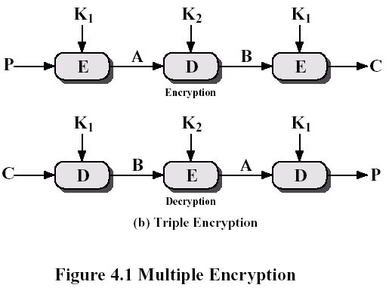
6.1.2 使用两个密钥的三重DES
使用两个密钥进行三次加密：E-D-E sequence
  C=E_{K1}[D_{K2}[E_{K1}[P]]
  如果K1=K2，则相当于单次DES
已被用于密钥管理标准ANSI X9.17和ISO8732
当前还没有对三重DES的可行攻击方法
现代密码学理论与实践-06
<number>/57
Notes:
Triple-DES with two keys is a popular alternative to single-DES, but suffers from being 3 times slower to run.
Although there are no practical attacks, have some indications of attack approaches.
Hence some are now adopting Triple-DES with three keys for greater security.

Slide 8
6.1.3 使用三个密钥的三重DES
虽然对于使用两个密钥的Triple-DES还没有实际的成功攻击，但是仍然令人有些担心
因此可以考虑使用三个密钥的Triple-DES，这样，密钥的长度就是168位
  C = E_{K3}[D_{K2}[E_{K1}[P]]]
使用三个密钥的Triple-DES如今已被广泛采用，如PGP, S/MIME
当然还有使用更多重DES的，如5DES
现代密码学理论与实践-06
<number>/57

Slide 9
6.1.4 AES ：AES背景-i
1997年4月15日，（美国）国家标准技术研究所（NIST）发起征集高级加密标准（Advanced Encryption Standard）AES的活动，活动目的是确定一个非保密的、可以公开技术细节的、全球免费使用的分组密码算法，作为新的数据加密标准。
1997年9月12日，美国联邦登记处公布了正式征集AES候选算法的通告。对AES的基本要求是：比三重DES快、至少与三重DES一样安全、数据分组长度为128比特、密钥长度为128/192/256比特。

Slide 10
AES背景-ii
1998年8月12日，在首届AES会议上指定了15个候选算法。
1999年3月22日第二次AES会议上，将候选名单减少为5个，这5个算法是RC6，Rijndael，SERPENT，Twofish和MARS。
2000年4月13日，第三次AES会议上，对这5个候选算法的各种分析结果进行了讨论。
2000年10月2日，NIST宣布了获胜者—Rijndael算法，2001年11月出版了最终标准FIPS PUB197。

Slide 11





Rijndael密碼系統的數學背景
◎ GF(2⁸)的定義
假設位元組
由
組成，將
當作一個7
次多項式的係數。
例如:
表示成多項式為:

Slide 12
數學背景
◎ 加法
兩個多項式的加法，即係數做XOR。
例如:
表示成多項式為:

Slide 13

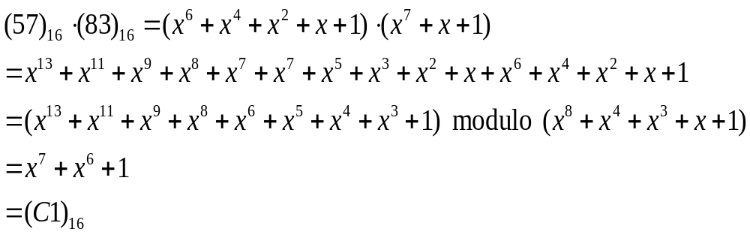
數學背景
◎ 乘法
多項式相乘之後的結果很容易造成溢位，在Rijndael中
將其溢位再modulo一個固定的多項式:
例如:

Slide 14
AES简介
加密、解密相似但不对称
AES算法中没有Feistel结构
支持128/192/256三种分组长度
支持128/192/256(/32=Nk)密钥长度
有较好的数学理论作为基础
结构简单、速度快

Slide 15
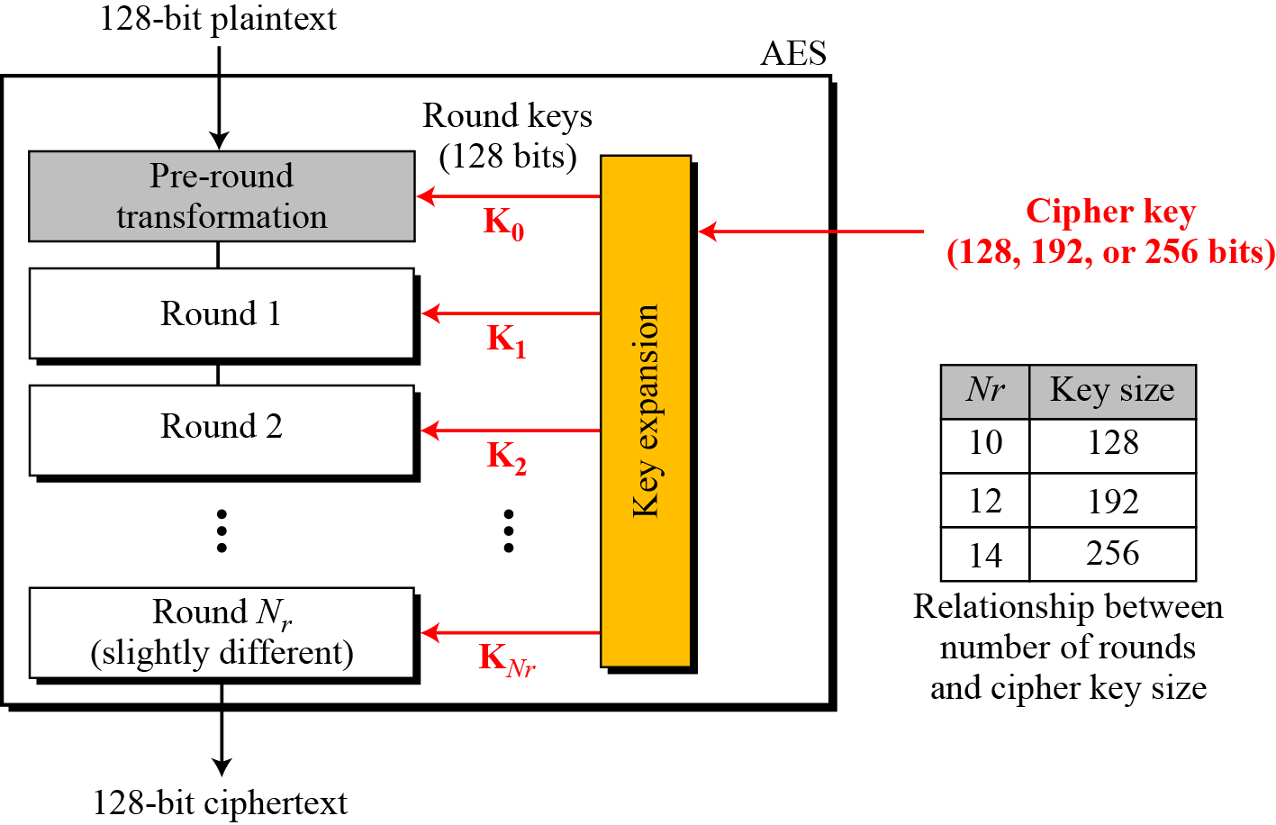
General design of AES encryption cipher

Slide 16
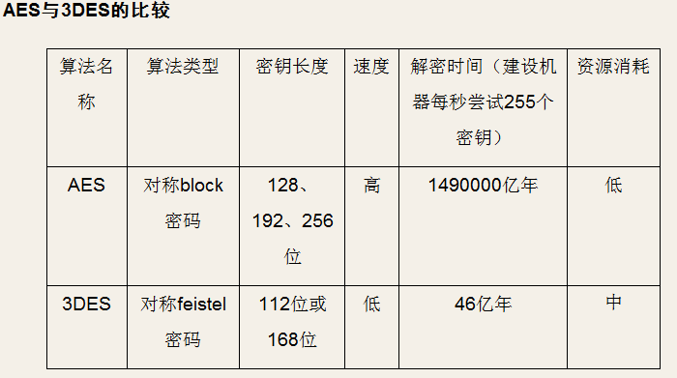

Slide 17
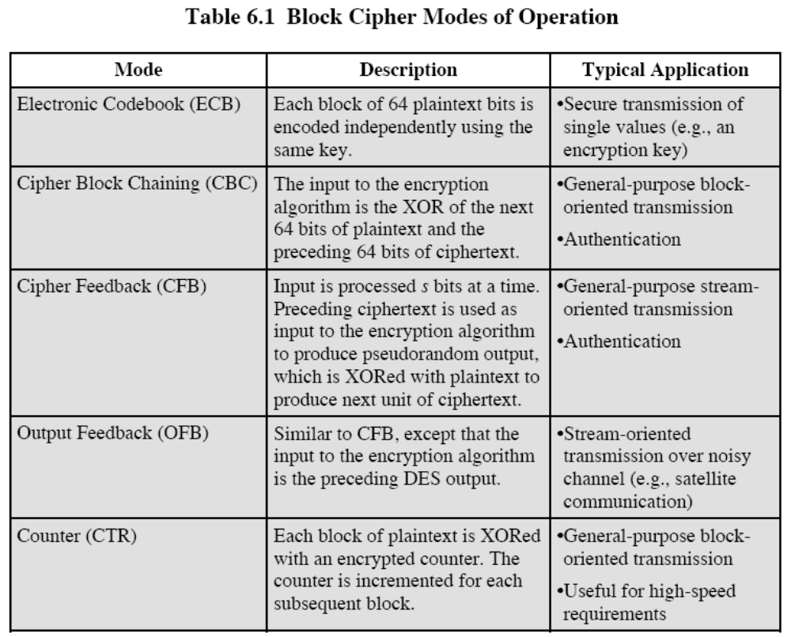
6.2 分组密码的工作模式
现代密码学理论与实践-06

Slide 18
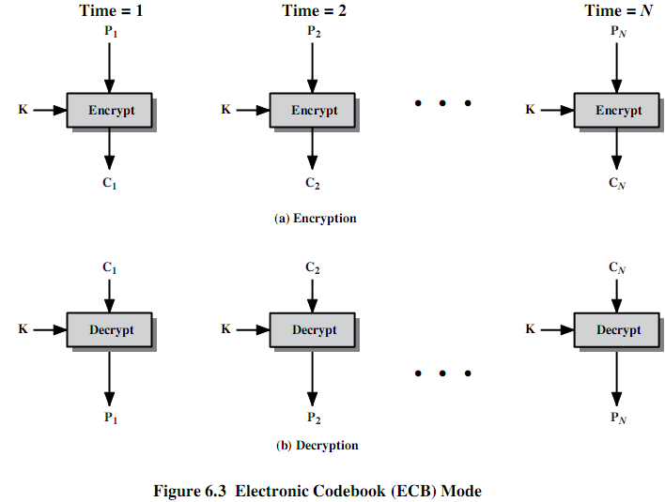
电子密码本模式Electronic Codebook, ECB
明文分成64的分组进行加密，必要时填充，每个分组用同一密钥加密，同样明文分组加密得相同密文
现代密码学理论与实践-06

Slide 19
ECB模式的局限性
ECB模式特别适合数据较少的情况，如安全传输DES密钥
一段明文消息中若有几个相同的明文组，则密文也将出现几个相同的片段
对于很长的消息，ECB是不安全的，如果消息是非常结构化的，密码分析可能利用其结构特征来破解
ECB的弱点来源于其加密过的密文分组是互相独立的

Slide 20
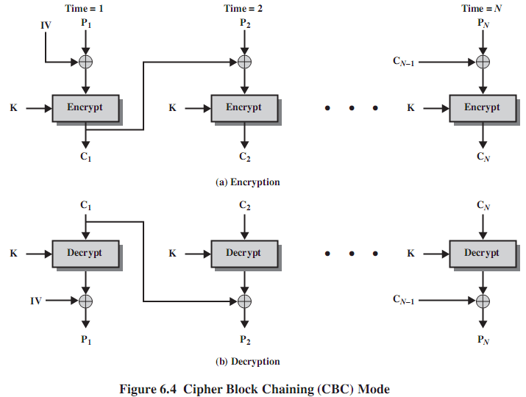
密文分组链接模式Cipher Block Chaining (CBC)
加密输入是当前明文分组和前一密文分组的异或，形成一条链，使用相同的密钥， 这样每个明文分组的加密函数输入与明文分组之间不再有固定的关系
现代密码学理论与实践-06

Slide 21
CBC的优点和局限
每个密文分组依赖于所有明文分组
明文消息中的任何一点变化都会影响所有的密文分组
发送方和接收方需要共享初始向量Initial Value(IV)
  如果IV被明文传送，则攻击者可以改变第一个分组的某些位，然后预先改变IV中的某些位，则接收者收到的P1也就相应改变了
  因此，IV必须是一个固定的值或者必须用ECB方式在消息之前加密传送
在消息的最后，还要处理不够长度的分组
  可以填充已知非数据值，或者在最后一块补上填充位长度
  eg. [ b1 b2 b3 0 0 0 0 5] <- 3 data bytes, then 5 bytes pad+count

Slide 22
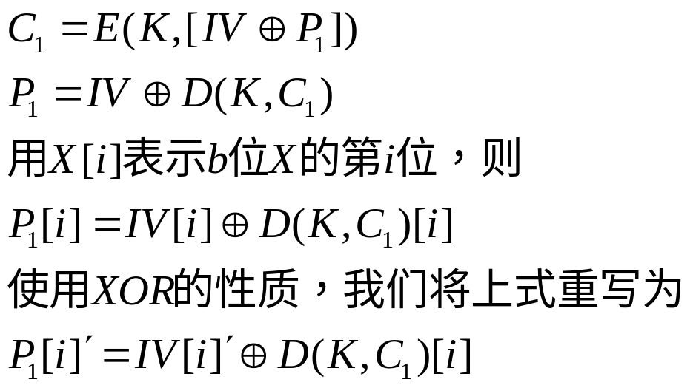
CBC的优点和局限
两种计算IV的方法：
用加密函数加密一个时变值，所用密钥和明文加密所用密钥相同。这个时变值对每次加密运算来说必须唯一。例如：时变值可以是一个计数器，一个时间戳或者消息数目。
第二种方法是用随机数发生器产生一个随机数分组。

Slide 23
密码反馈模式Cipher FeedBack (CFB)
是一种将DES转化成流密码的技术，不再要求报文被填充成整个分组，可以实时运行，如果要传输一个字符流，每个字符都可以使用面向字符的流密码加密后立即传输。
加密：加密函数的输入是一个64位的移位寄存器，产生初始向量IV。加密函数高端j位与明文P1的第一单元异或，产生j位密文C1进入移位寄存器低端，继续加密，与P2输入异或，如此重复直到所有明文单元都完成加密。
解密：采用相同方案，但是使用加密函数而非解密函数。

Slide 24
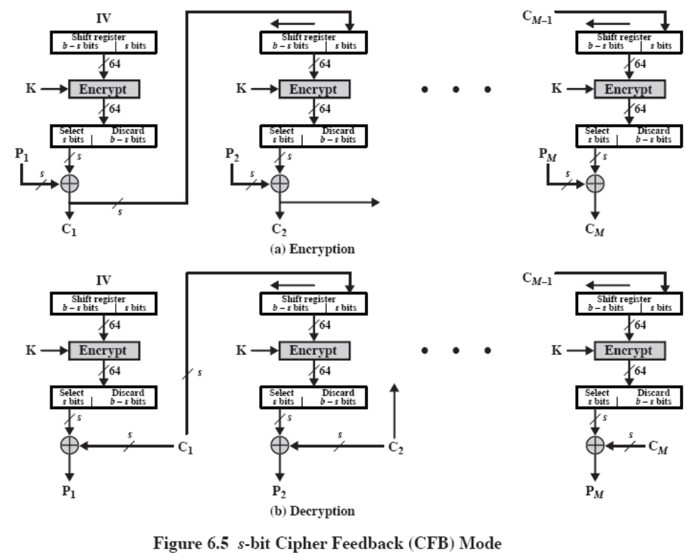
现代密码学理论与实践-06
<number>/57

Slide 25
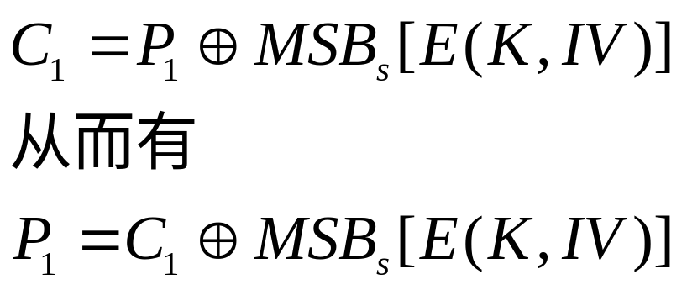
密码反馈模式Cipher FeedBack (CFB)
解密：采用相同方案，但是使用加密函数而非解密函数。
设MSN_{s}(X)表示X的最左边s位。则

Slide 26
CFB模式的优点和局限
当数据以位或字节形式到达时使用都是适当的
最通用的是流密码形式

Slide 27
输出反馈模式Output FeedBack (OFB)
输出反馈模式Output FeedBack (OFB)
  结构上类似CFB，但是OFB中加密函数输出被反馈回移位寄存器，CFB中是密文单元被反馈回移位寄存器。优点是传输中的比特差错不会传播，缺点是比CFB更容易受报文流篡改攻击。

Slide 28
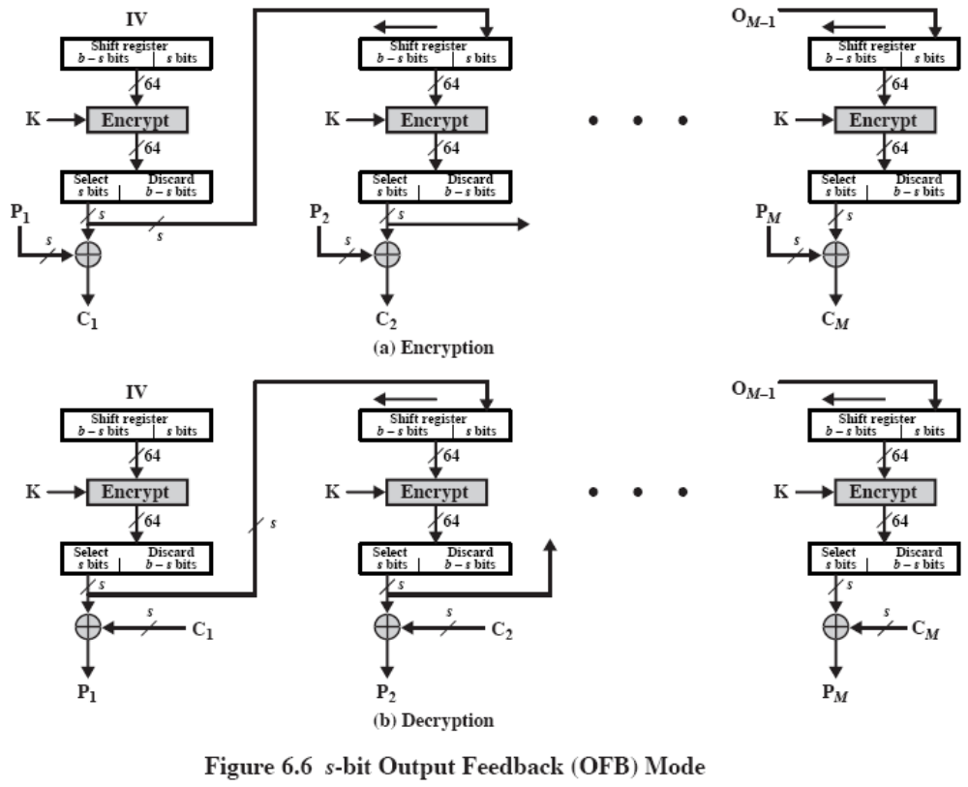
现代密码学理论与实践-06

Slide 29
OFB的优点和局限
OFB的一个优点是传输过程中在某位上发生的错误不会影响到其他位。比如，C1中有1位发生了错误，只会影响到P1的恢复，后续的明文单元不受影响。
OFB的缺点是，抗消息流篡改攻击的能力不如CFB。即密文中的某位取反，恢复出的明文相应位也取反

Slide 30
计数器模式Counter (CRT)
Counter (CTR)
  是一种新模式，虽然早就提出来了
  与OFB很像，但是加密的是计数器的值而不是任何反馈回来的值
  每一个明文分组都必须使用一个不同的密钥和计数器值，决不要重复使用
    C_{i} = P_{i} XOR O_{i}
    O_{i} = DES_{K1}(i)
  可以用于高速网络加密中

Slide 31
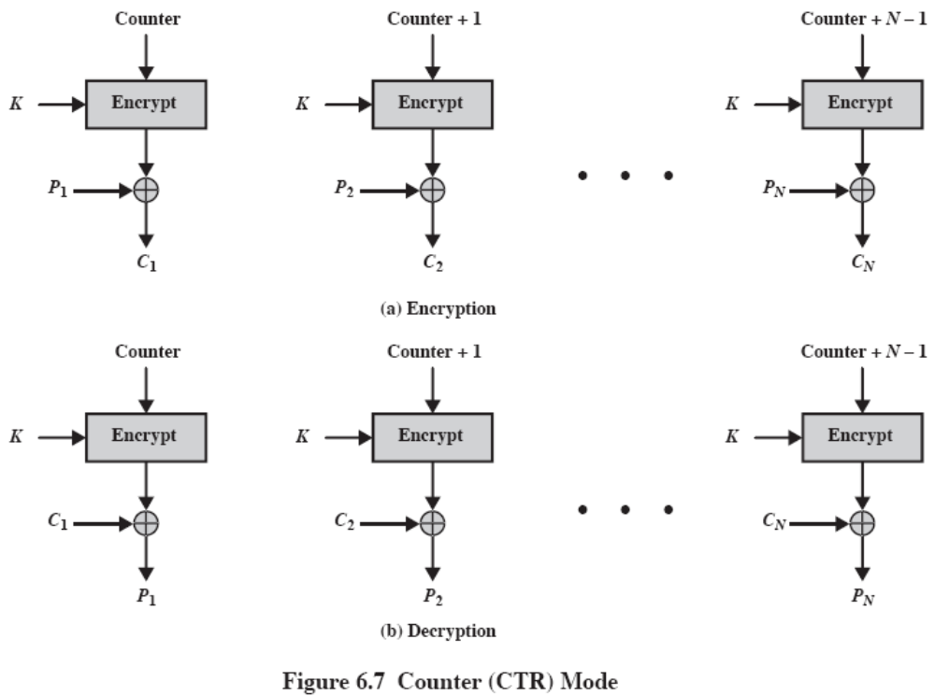
Counter (CTR)
现代密码学理论与实践-06
<number>/57

Slide 32
CTR的优点和局限
高效
  可以做并行加密
  对高速链路的突发数据加密尤其有效
可以对被加密的分组进行随机存取
相当安全
简洁
必须决不重复使用密钥和计数器值

